Slide 1


MÔN TIẾNG VIỆT LỚP 2
Luyện từ và câu
Tuần 22
Mở rộng vốn từ: Từ ngữ về loài chim.
Dấu chấm, dấu phẩy.

Slide 2
MỤC ĐÍCH – YÊU CẦU
1. Mở rộng vốn từ về chim chóc, biết thêm tên một số loài chim. Biết thêm một số thành ngữ về loài chim.
2. Luyện tập sử dụng dấu chấm, dấu phẩy.
Đặt đúng dấu chấm, dấu phẩy trong đoạn văn.

Slide 3
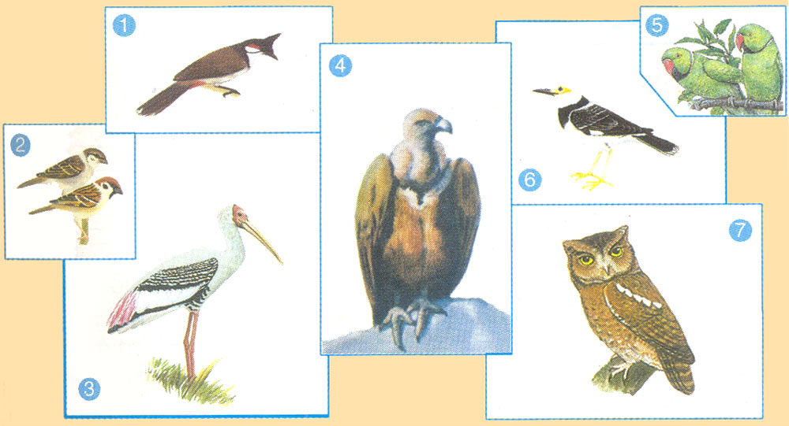
1. Nói tên các loài chim trong những tranh sau:
(đại bàng, cú mèo, chim sẻ, sáo sậu, cò, chào mào, vẹt )
®¹i bµng
chµo mµo
vÑt
s¸o sËu
chim sÎ
cß
có mÌo

Slide 4



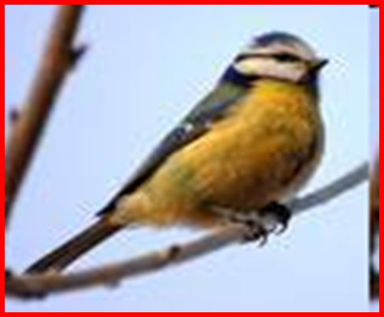
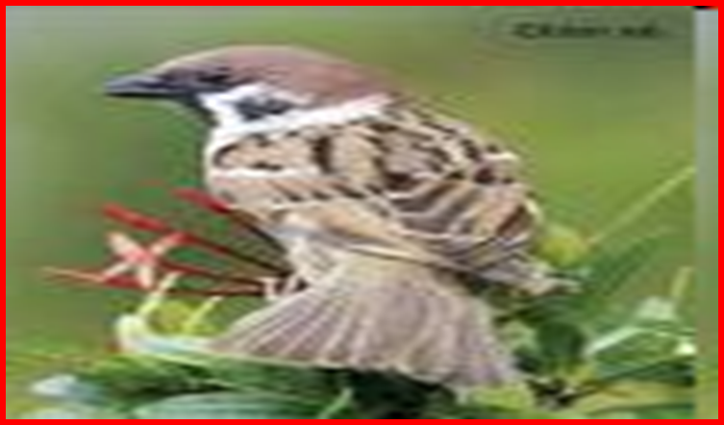
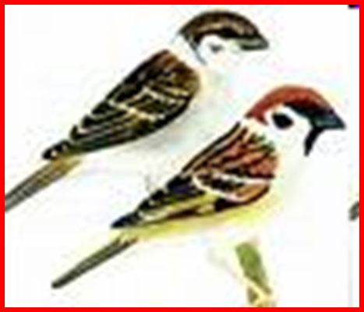
Chào mào
Chim sẻ
Notes:
4

Slide 5
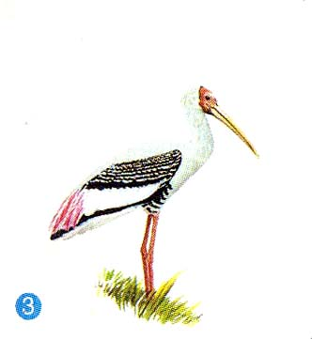

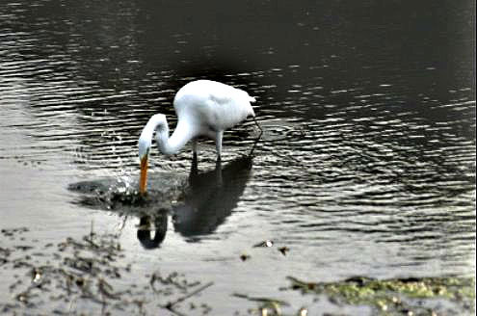
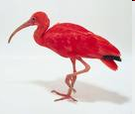
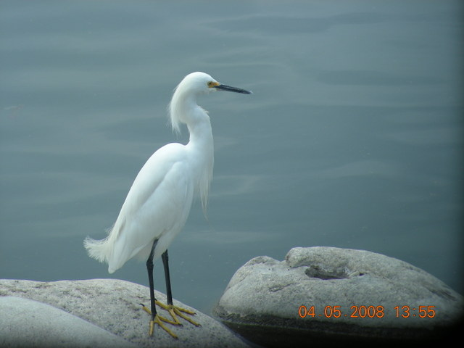
Cò
Notes:
5

Slide 6
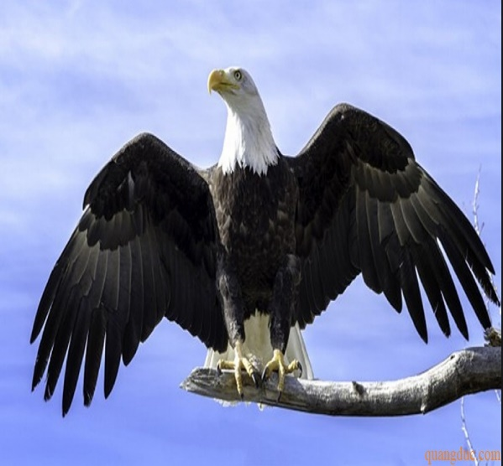
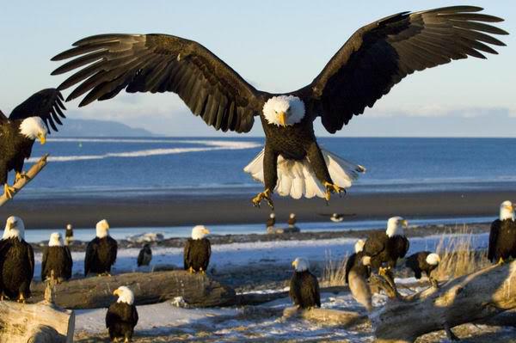
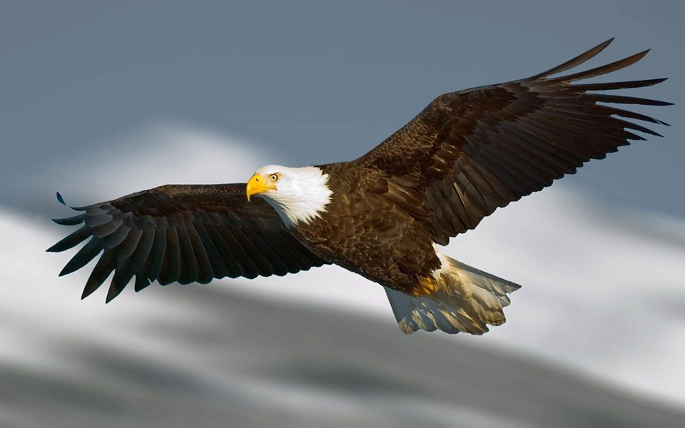
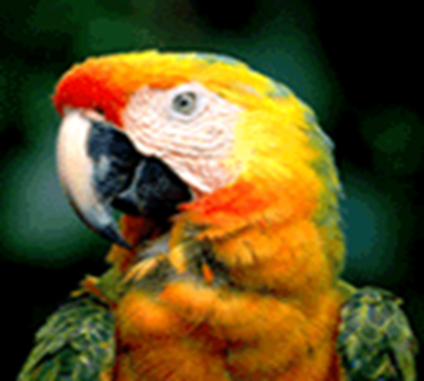
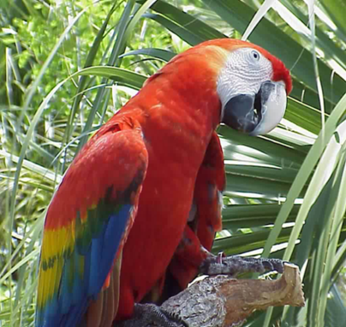
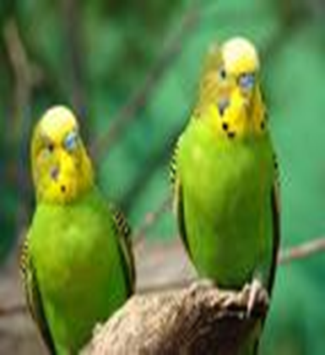
Đại bàng
Vẹt
Notes:
6

Slide 7
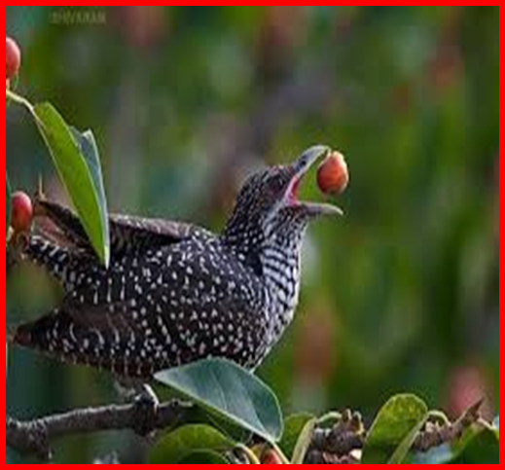
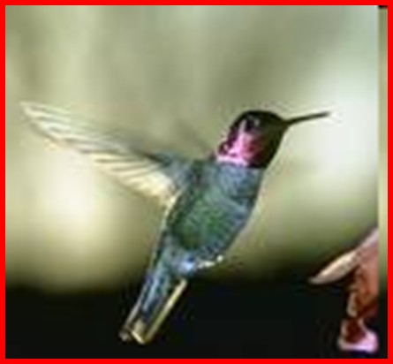
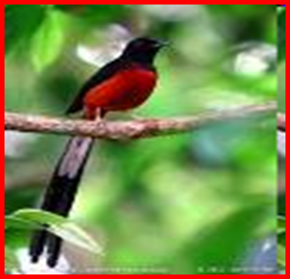
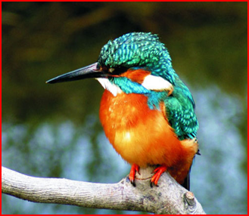
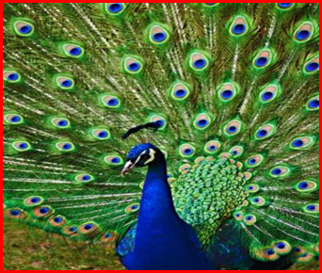
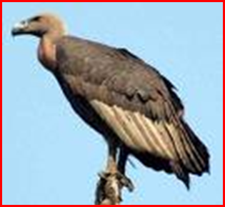
tu hú
chim ruồi
chích chòe
bói cá
công
kền kền
Notes:
7

Slide 8
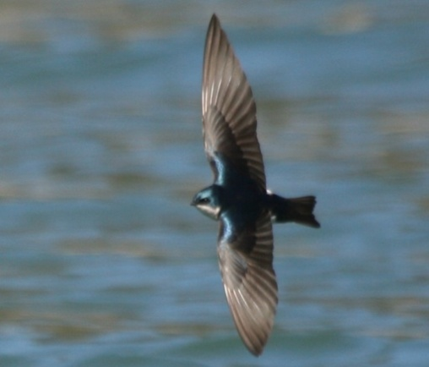
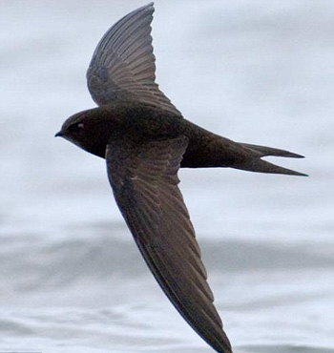
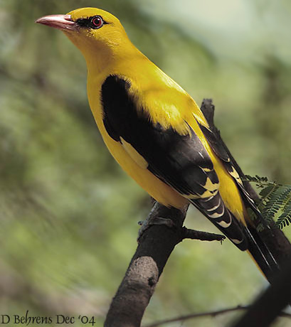
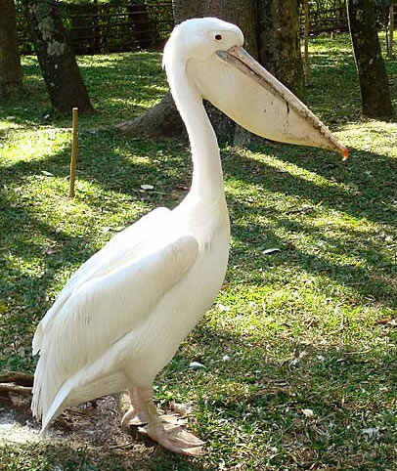
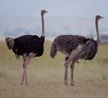
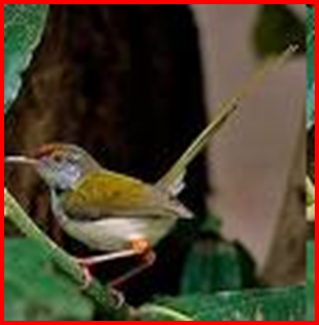
chim yến
chim én
vàng anh
bồ nông
đà điểu
chim sâu

Slide 9
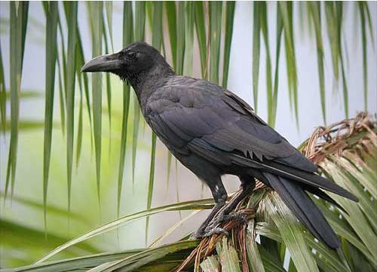

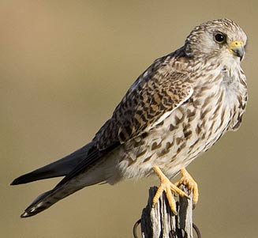
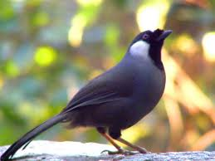
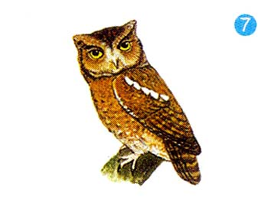
Bài 2. Hãy chọn tên loài chim thích hợp với mỗi chỗ trống dưới đây:
(vẹt, quạ, khướu, cú, cắt)
a. Đen như ...
quạ
cú
b. Hôi như ...
c. Nhanh như ...
cắt
vẹt
d. Nói như …
e. Hót như ...
khướu

Slide 10

Bài 3. Điền đúng dấu chấm, dấu phẩy thích hợp vào ô trống rồi chép lại đoạn văn đó cho đúng chính tả.
.
Ngày xưa có đôi bạn là Diệc và Cò Chúng thường cùng ở cùng ăn cùng làm việc và đi chơi cùng nhau Hai bạn gắn bó với nhau như hình với bóng.
,
,

Slide 11
DẶN DÒ
Chép lại đoạn văn ở bài 3(cho đúng chính tả) vào vở Tiếng Việt.
1
Tìm hiểu về hình dáng, màu sắc, đặc điểm nổi bật và hoạt động của một loài chim con thích.
2
Tìm hiểu và sưu tầm tranh ảnh về loài thú.
3
.

Slide 12
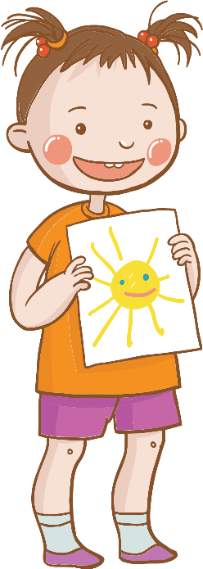
Chúc
con
học giỏi
chăm ngoan
các

